Slide 1
in collaborazione con
partner
con il patrocinio di
sono
IO
CULTURA
20
24
L’Italia della qualità e della bellezza sfida la crisi

Slide 2
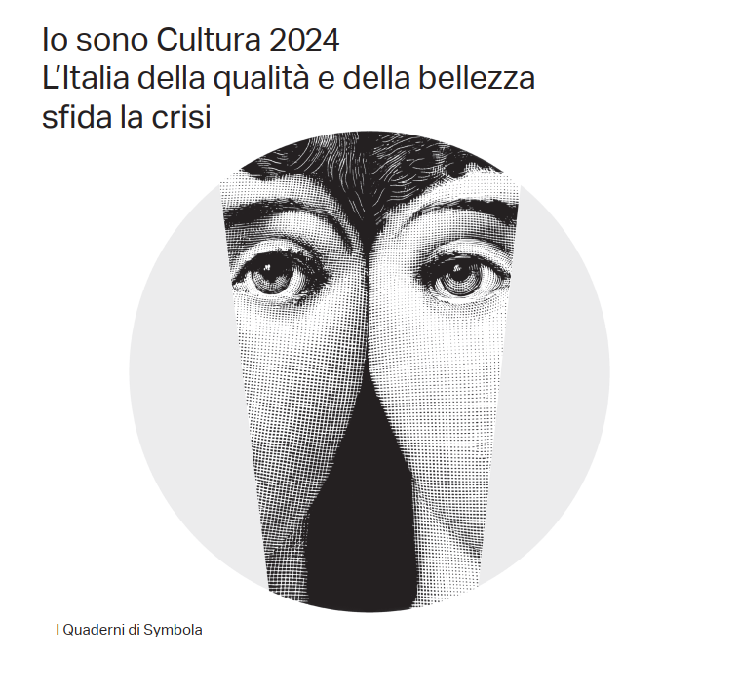
DEFINISCE
Il rapporto
il Sistema Produttivo Culturale e Creativo e il suo ruolo nell’economia nazionale
ANALIZZA
le imprese del settore e le geografie della produzione culturale e creativa in Italia
RACCONTA
XIV edizione
e diffonde esperienze imprenditoriali e storie di successo di cultura e creatività

Slide 3
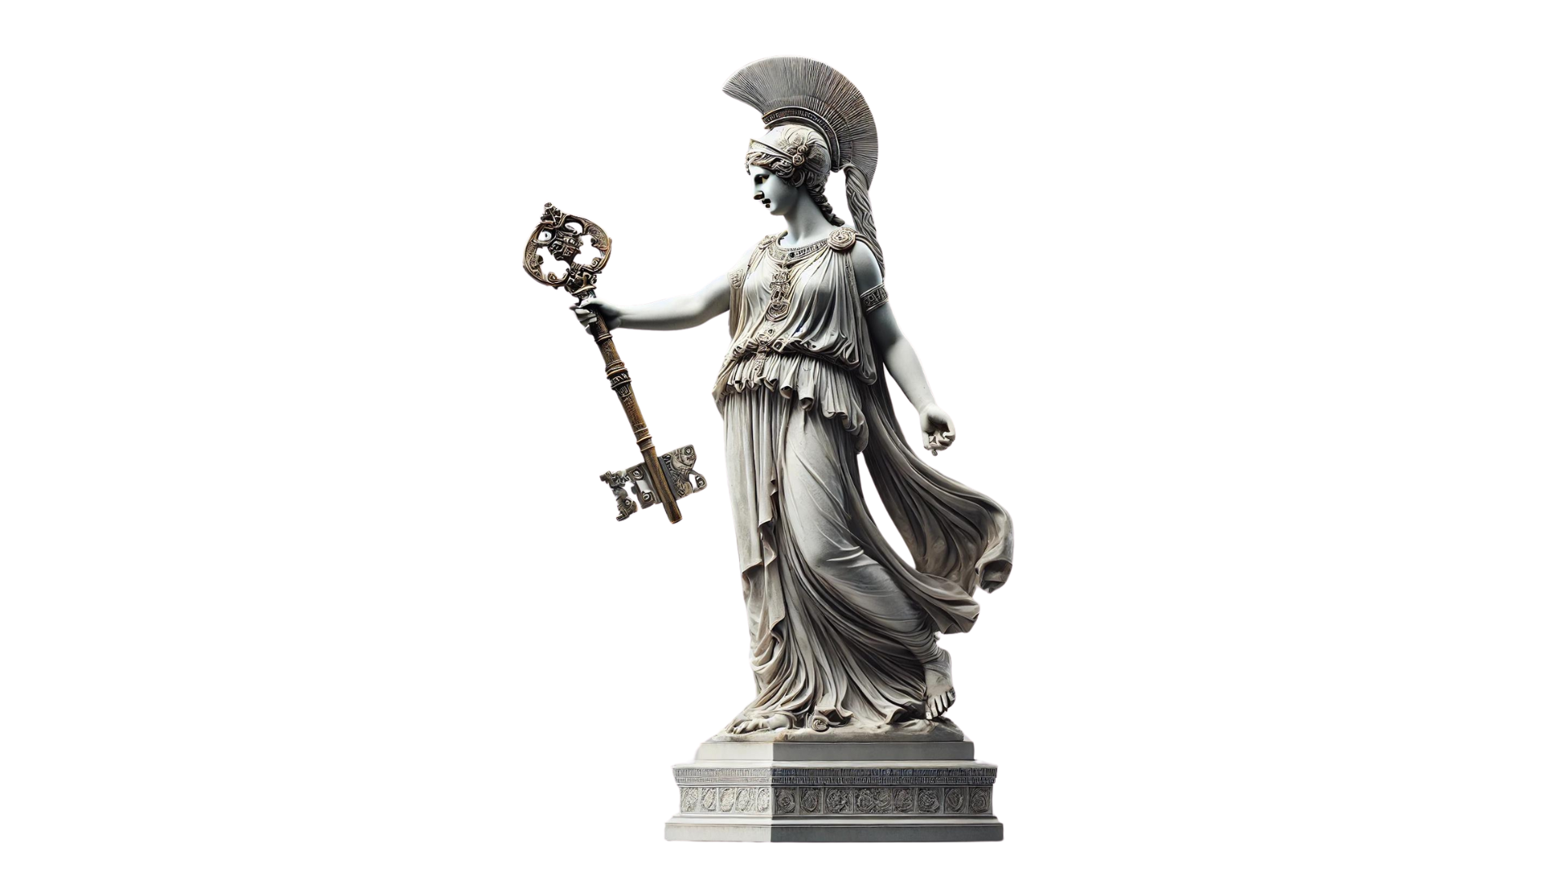
ATTIVATORI
La visione dell’UE per lo sviluppo del settore
Passato
Presente
Futuro
Frammentazione, isolamento
Sistema innovazione non inclusivo
Precarietà del lavoro
Progetti di breve termine
Digitalizzazione e community aperte
Innovazione sociale e welfare
Collaborazione intersettoriale
Nuove possibilità di finanziamento
Cultura al centro di un’agenda politica integrata
Valutazione olistica e quali-quantitativa
Empowerment delle aree urbane e rurali
Lavoro dignitoso e di qualità
BARRIERE
ASPIRAZIONI
RAPPORTO ‘IO SONO CULTURA’ 2024 – UNIONCAMERE, CENTRO STUDI TAGLIACARNE, FONDAZIONE SYMBOLA
STUDIO DEL NUOVO PARLAMENTO EUROPEO - LUGLIO 2024

Slide 4
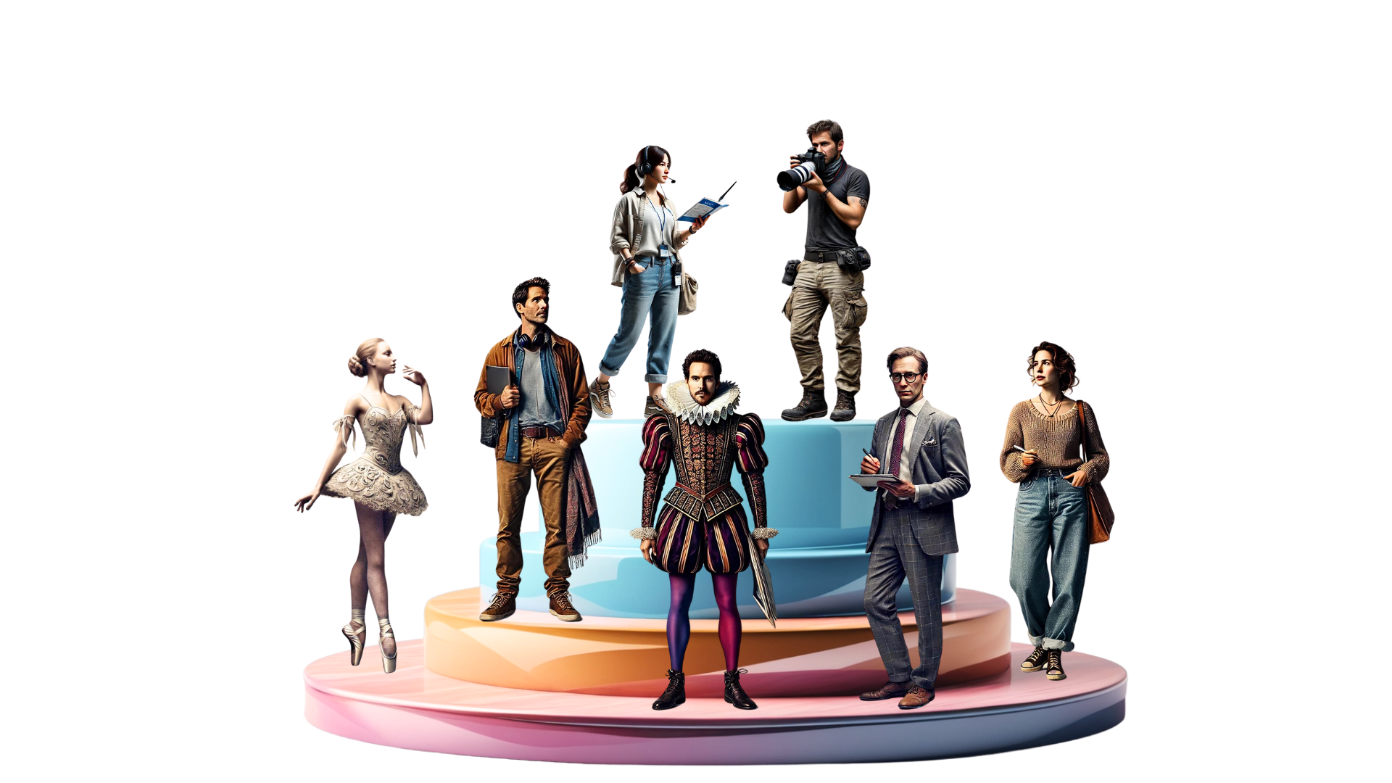
Il valore del sistema Culturale e Creativo
Imprese, Pubblica Amministrazione, Non profit - Anno 2023
VALORE AGGIUNTO
OCCUPAZIONE
104,3 mld
(totale economia: 1.876,6)
1.550mila
(totale economia: 26.095,6)
PESO % SUL TOTALE ECONOMIA
PESO % SUL TOTALE ECONOMIA
5,6%
5,9%
+5,5%
+3,2%
rispetto al 2022
rispetto al 2022
(tot. economia: +6,4%)
(tot. economia: +1,8%)
Per ogni euro prodotto da cultura e creatività se ne attivano altri 1,8 nel resto dell’economia
RAPPORTO ‘IO SONO CULTURA’ 2024 – UNIONCAMERE, CENTRO STUDI TAGLIACARNE, FONDAZIONE SYMBOLA

Slide 5
Il ruolo economico delle attività culturali e creative nei territori
Anno 2023
Graduatoria regionale per incidenza % del valore aggiunto di cultura e creatività sul totale economia
Lazio, Lombardia e Piemonte sono le regioni con una specializzazione culturale e creativa superiore al dato nazionale.
La prima regione del Sud è la Campania (4,3%).
Tra le province, sia per peso del prodotto, sia per peso dell’occupazione spiccano Milano, Roma, Torino e Napoli.
Le attività core sono forti nelle grandi città (Milano, Roma, Torino in primis), ma esiste una correlazione tra piccola dimensione e presenza di attività creative driven, come accade nei distretti manifatturieri.
RAPPORTO ‘IO SONO CULTURA’ 2024 – UNIONCAMERE, CENTRO STUDI TAGLIACARNE, FONDAZIONE SYMBOLA

Slide 6
La cultura nel Mezzogiorno
La maggior dinamicità del Sud è legata alla componente Core, nella quale spiccano l’Architettura e il design, l’Editoria, le Performing arts e arti visive e di valorizzazione del Patrimonio storico e artistico
Il valore aggiunto di cultura e creatività pesa ‘solo’ per il 3,9% sul totale dell’economia (contro il 5,6% nazionale)
Ma il settore è in ripresa, e fa registrare aumenti più rapidi rispetto ai valori medi nazionali:
+5,7% valore aggiunto (media Italia: +5,5%)
Spiccano gli incrementi della Calabria (+10,1% in termini di valore aggiunto e +6,8% per l’occupazione) e della Sardegna (+9,4% per valore aggiunto e +6,5% per numero di occupati)
+4,0% occupati (media Italia: +3,2%)
RAPPORTO ‘IO SONO CULTURA’ 2024 – UNIONCAMERE, CENTRO STUDI TAGLIACARNE, FONDAZIONE SYMBOLA

Slide 7
Le due anime del sistema Culturale e Creativo
Quote percentuali, anno 2023
55,4%
44,6%
VALORE AGGIUNTO
57,2%
42,8%
OCCUPATI
Core cultura
Creative driven
Architettura e design – Comunicazione – Audiovisivo e musica – Videogiochi e software - Editoria e stampa – Performing arts e arti visive – Patrimonio storico e artistico
Attività che impiegano contenuti e competenze culturali e creative per accrescere il valore dei propri prodotti (moda, mobilio, agroalimentare, ecc.)
RAPPORTO ‘IO SONO CULTURA’ 2024 – UNIONCAMERE, CENTRO STUDI TAGLIACARNE, FONDAZIONE SYMBOLA

Slide 8
VALORE AGGIUNTO
Core cultura: quanto occupa e produce
Anno 2023
OCCUPAZIONE
57,7 mld
886,1mila
PESO % SUL TOTALE ECONOMIA
PESO % SUL TOTALE ECONOMIA
3,1%
3,4%
+5,9%
+3,3%
rispetto al 2022
rispetto al 2022
RAPPORTO ‘IO SONO CULTURA’ 2024 – UNIONCAMERE, CENTRO STUDI TAGLIACARNE, FONDAZIONE SYMBOLA

Slide 9
Distribuzione e dinamiche del valore aggiunto nei settori Core
VIDEOGIOCHI E SOFTWARE
EDITORIA E STAMPA
ARCHITETTURA E DESIGN
16,7 mld (16%)
11,6 mld (11,1%)
8,6 mld (8,2%)
+10,5% rispetto al 2022
+2,7% rispetto al 2022
+6,6% rispetto al 2022
PERFORMING ARTS E ARTI VISIVE
PATRIMONIO STORICO E ARTISTICO
AUDIOVISIVO E MUSICA
COMUNICAZIONE
6,4 mld (6,2%)
5,8 mld (5,5%)
5,4 mld (5,2%)
3,3 mld (3,2%)
+1,7% rispetto al 2022
+5,1% rispetto al 2022
+5,1% rispetto al 2022
+4,2% rispetto al 2022
RAPPORTO ‘IO SONO CULTURA’ 2024 – UNIONCAMERE, CENTRO STUDI TAGLIACARNE, FONDAZIONE SYMBOLA

Slide 10
Le imprese Core
283.815 imprese
4,7% del totale
+3,4% rispetto al 2019
(-2,0% totale economia)
19,8% degli Enti del Terzo Settore si occupano di cultura e creatività
RAPPORTO ‘IO SONO CULTURA’ 2024 – UNIONCAMERE, CENTRO STUDI TAGLIACARNE, FONDAZIONE SYMBOLA

Slide 11
Imprese Core e dimensione demografica
Incidenza percentuale delle imprese culturali e creative per dimensione demografica dei comuni
Variazione percentuale delle imprese culturali e creative per filiera e dimensione demografica dei comuni sedi di impresa fra 2019 e 2023
+COMUNICAZIONE
+AUDIOVISIVO E MUSICA
+SOFTWARE E VIDEOGIOCHI
+ ARCHITETTURA E DESIGN
+ EDITORIA E STAMPA
+ PERFORMING ARTS E ARTI VISIVE
RAPPORTO ‘IO SONO CULTURA’ 2024 – UNIONCAMERE, CENTRO STUDI TAGLIACARNE, FONDAZIONE SYMBOLA

Slide 12
Imprese Core e presenza di attrazioni museali/archeologiche
281
4.895
comuni con almeno un museo o un’area archeologica statale
presenze turistiche per kmq
quattro volte in più rispetto agli altri comuni
6,5%
61%
incidenza delle imprese culturali e creative sul totale comunale
quota di presenze straniere sul totale
vs il 49% degli altri comuni
(3,9% nei comuni SENZA attrattività museali/archeologiche)
100 milioni di visitatori paganti
Questi risultati confermano quelli ottenuti per i comuni comprendenti siti UNESCO
Più attrattive le località nel Nord: in Piemonte e in Lombardia la densità turistica dei comuni con musei/siti archeologici è 21 e 15 volte rispetto ai comuni privi di attrattività
Si pone sempre più il tema della valutazione degli impatti nei territori (ad esempio degli eventi circoscritti)
RAPPORTO ‘IO SONO CULTURA’ 2024 – UNIONCAMERE, CENTRO STUDI TAGLIACARNE, FONDAZIONE SYMBOLA

Slide 13
Il valore economico del turismo culturale
SPESA TURISTICA CON CONSUMI CULTURALI
PRESENZE TURISTICHE CHE HANNO INCLUSO ESPERIENZE LEGATE ALLA CULTURA
TURISTI CHE INDICANO IL PATRIMONIO ARTISTICO/MONUMENTALE COME MOTIVAZIONE DEL VIAGGIO
40,9 mld
(48,4% della spesa turistica complessiva)
387 milioni
(+59% rispetto al 2022)
204 milioni
(+44% rispetto al 2022)
RAPPORTO ‘IO SONO CULTURA’ 2024 – UNIONCAMERE, CENTRO STUDI TAGLIACARNE, FONDAZIONE SYMBOLA
DATI ISNART

Slide 14
Quali trend emergono dal Rapporto?
FORTE RELAZIONE CON IL TURISMO
WELFARE
CULTURALE
INTRODUZIONE DELL’IA NEI PROCESSI CREATIVI
Audiovisivo (turismo legato ai luoghi legati alle riprese)
Videogiochi (sviluppo di contenuti stilisticamente distintivi e in forte connessione con il territorio
Editoria (i fumettisti hanno creato packaging innovativi per piccoli produttori enogastronomici)
Esiste una correlazione tra partecipazione culturale e qualità della vita: in Italia stanno prendendo forma le prime politiche regionali culturali, espresse con il neologismo tutto italiano di welfare culturale
Videogiochi con machine learning per migliorare l’esperienza di gaming Progettazione (architettura e design) e Comunicazione con personalizzazione dei contenuti, riduzione dei tempi di produzione e maggior capacità di ingaggio nelle diverse nicchie di mercato
RAPPORTO ‘IO SONO CULTURA’ 2024 – UNIONCAMERE, CENTRO STUDI TAGLIACARNE, FONDAZIONE SYMBOLA

Slide 15
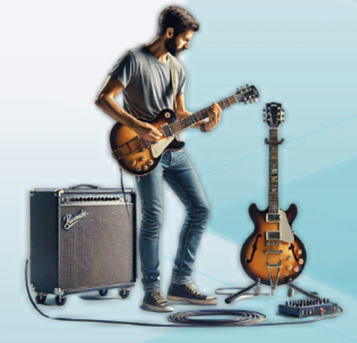
IA e settore culturale e creativo secondo l’UE
OPPORTUNITÀ
SFIDE
Ridurre i costi e migliorare l’efficienza
Supportare il decision-making
Scoprire e coinvolgere un pubblico nuovo
Ispirare la creatività umana
Accesso sicuro ai dati
Sviluppo e attrazione di talenti con skills tecniche e creative
Capacità di sviluppare internamente soluzioni di IA
Trasparenza rispetto al funzionamento dei sistemi
Disponibilità di fondi
RISCHI
Produzione di contenuti di bassa qualità
Ampliamento e diffusione della misinformazione
Manipolazione degli utenti
Inerzia e miopia decisionale
Sostituzione di alcune professioni
RAPPORTO ‘IO SONO CULTURA’ 2024 – UNIONCAMERE, CENTRO STUDI TAGLIACARNE, FONDAZIONE SYMBOLA
COMMISSIONE UE, “OPPORTUNITIES AND CHALLENGES OF ARTIFICIAL INTELLIGENCE TECHNOLOGIES FOR THE CULTURAL AND CREATIVE SECTORS”

Slide 16
Un mercato sempre più giovane
ABBASSAMENTO ETÀ MEDIA DEI FRUITORI
PROTAGONISMO DEI GIOVANI IN AMBITO PRODUTTIVO
SPAZIO ANCHE AI GIOVANI LAVORATORI
In tutti i settori si evidenzia una forte commistione tra cultura e digitale con un ruolo centrale dei social network (soprattutto TikTok e Instagram)
es. Musica: classifiche e protagonisti di grandi eventi musicali dominati dalla presenza di giovanissimi
es. Editoria: grazie a motori di ricerca e social, è nata una nuova generazione di booktoker
Nelle ICC la richiesta di under 30 è pari al 33,8% delle richieste previste per il 2023 (30% nel totale economia). La domanda di lavoro nel settore è anche molto qualificata; il 37,2% delle entrate previste riguarda laureati vs il 13,9% del totale (DATI EXCELSIOR)
RAPPORTO ‘IO SONO CULTURA’ 2024 – UNIONCAMERE, CENTRO STUDI TAGLIACARNE, FONDAZIONE SYMBOLA

Slide 17
Fabbisogni professionali delle industrie culturali e creative
Industrie culturali e creative
Resto dell’economia
ENTRATE PROGRAMMATE
302 mila
Pari al 5,5% del totale del sistema economico nazionale (+8,8% rispetto al 2022)
RAPPORTO ‘IO SONO CULTURA’ 2024 – UNIONCAMERE, CENTRO STUDI TAGLIACARNE, FONDAZIONE SYMBOLA
DATI EXCELSIOR CULTURA 2023 – UNIONCAMERE, MINISTERO DEL LAVORO E DELLE POLITICHE SOCIALI

Slide 18
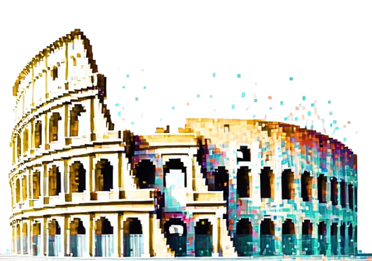
La domanda di competenze green e digitali
DIGITALE
LINGUAGGI E METODI MATEMATICI E INFORMATICI
34,2% vs 16,2% nel resto dell’economia COMPETENZE DIGITALI
59,6% vs 23,3% nel resto dell’economia APPLICAZIONE TECNOLOGIE 4.0 PER INNOVARE I PROCESSI
23,7% vs 12,7% nel resto dell’economia
GREEN
RISPARMIO ENERGETICO E SOSTENIBILITÀ AMBIENTALE
37,6% vs 41,8% nel resto dell’economia
RAPPORTO ‘IO SONO CULTURA’ 2024 – UNIONCAMERE, CENTRO STUDI TAGLIACARNE, FONDAZIONE SYMBOLA
DATI EXCELSIOR CULTURA 2023 – UNIONCAMERE, MINISTERO DEL LAVORO E DELLE POLITICHE SOCIALI

Slide 19
In miglioramento il mismatch tra domanda e offerta di lavoro
ICC CHE SEGNALANO DIFFICOLTÀ DI REPERIMENTO
Industrie creative
38,7%
Industrie culturali
(totale economia: 45,1%)
Performing arts e intrattenimento
in decrescita rispetto al 2022 (era pari al 39,1%)
Patrimonio storico e artistico
TOTALE INDUSTRIE CULTURALI E CREATIVE
Difficoltà maggiori nella gestione del patrimonio storico e artistico
TOTALE ECONOMIA
RAPPORTO ‘IO SONO CULTURA’ 2024 – UNIONCAMERE, CENTRO STUDI TAGLIACARNE, FONDAZIONE SYMBOLA
DATI EXCELSIOR CULTURA 2023 – UNIONCAMERE, MINISTERO DEL LAVORO E DELLE POLITICHE SOCIALI

Slide 20
Il riconoscimento normativo del sistema culturale e creativo
definizione univoca di IMPRESA CULTURALE E CREATIVA
iscrizione prevista ALBO MIC E SEZIONE SPECIALE REGISTRO IMPRESE
LEGGE 206 DEL 27 DICEMBRE 2023
(legge sul Made in Italy)
I SETTORI
MUSICA - AUDIOVISIVO E RADIO – MODA - ARCHITETTURA E DESIGN - ARTI VISIVE - SPETTACOLO DAL VIVO - PATRIMONIO CULTURALE MATERIALE E IMMATERIALE - ARTIGIANATO ARTISTICO – EDITORIA - LIBRI E LETTERATURA
RAPPORTO ‘IO SONO CULTURA’ 2024 – UNIONCAMERE, CENTRO STUDI TAGLIACARNE, FONDAZIONE SYMBOLA

Slide 21
in collaborazione con
partner
con il patrocinio di

